Slide 1

RELACIÓN PIB
FRENTE A HORAS DE TRABAJO
ANÁLISIS DE DATOS
Noviembre 2023

Slide 2
DATOS
OCDE
Organización para la cooperación y el desarrollo económico.
Datos de PIB y horas de trabajo por países.
Better Life Index.

Slide 3
HIPÓTESIS
La jornada laboral no es directamente proporcional a la productividad de un país, midiendo la productividad como PIB.
Otros factores que sí influyen directamente en la productividad: formación, entorno, remuneración, servicios…

Slide 4




ANÁLISIS
1.
Evaluación de los datos por países para el 2022
2.
Relación entre ellos
3.
Evolución de los datos a lo largo del tiempo
4.
Better Life Index, como cambia según países

Slide 5
ANÁLISIS
1.
Evaluación de los datos por países para el 2022
2.
Relación entre ellos
3.
Evolución de los datos a lo largo del tiempo
4.
Better Life Index, como cambia según países

Slide 6
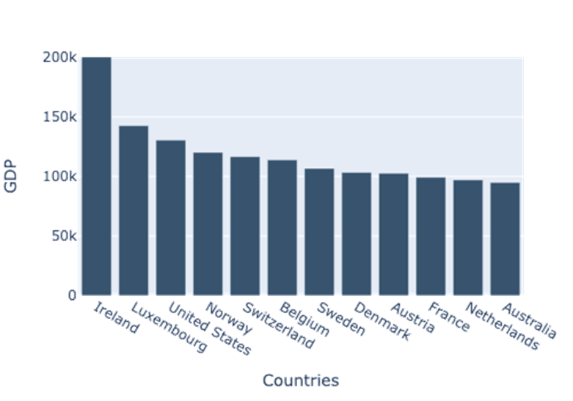
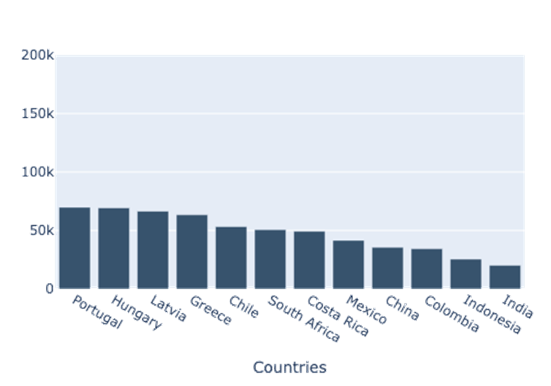
Evaluación de los datos
GDP por país en 2022

Slide 7
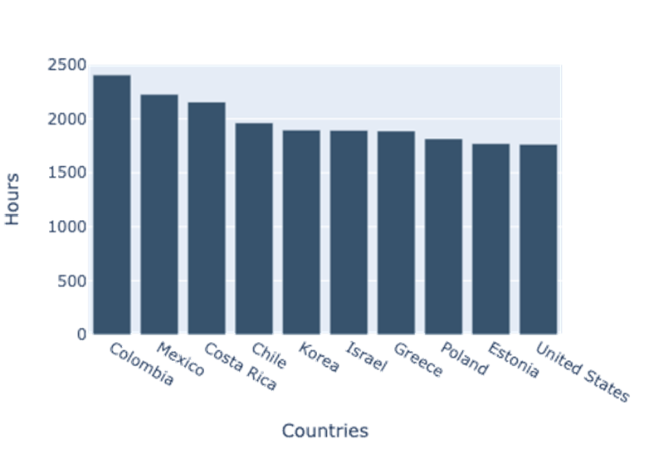
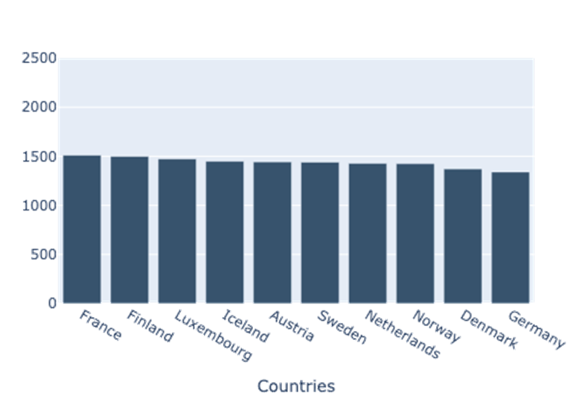
Evaluación de los datos
Media de horas trabajadas por país en 2022

Slide 8
ANÁLISIS
1.
Evaluación de los datos por países para el 2022
2.
Relación entre ellos
3.
Evolución de los datos a lo largo del tiempo
4.
Better Life Index, como cambia según países

Slide 9
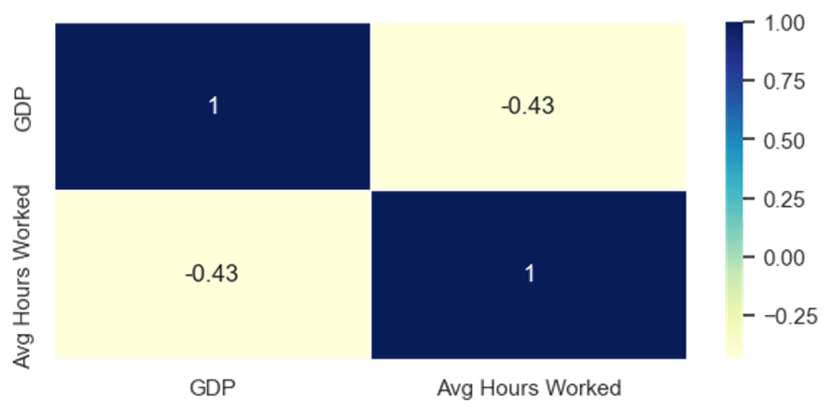
Correlación
Correlación PIB y horas trabajadas (total países)

Slide 10
ANÁLISIS
1.
Evaluación de los datos por países para el 2022
2.
Relación entre ellos
3.
Evolución de los datos a lo largo del tiempo
4.
Better Life Index, como cambia según países

Slide 11

PIB
a lo largo del tiempo

Slide 12
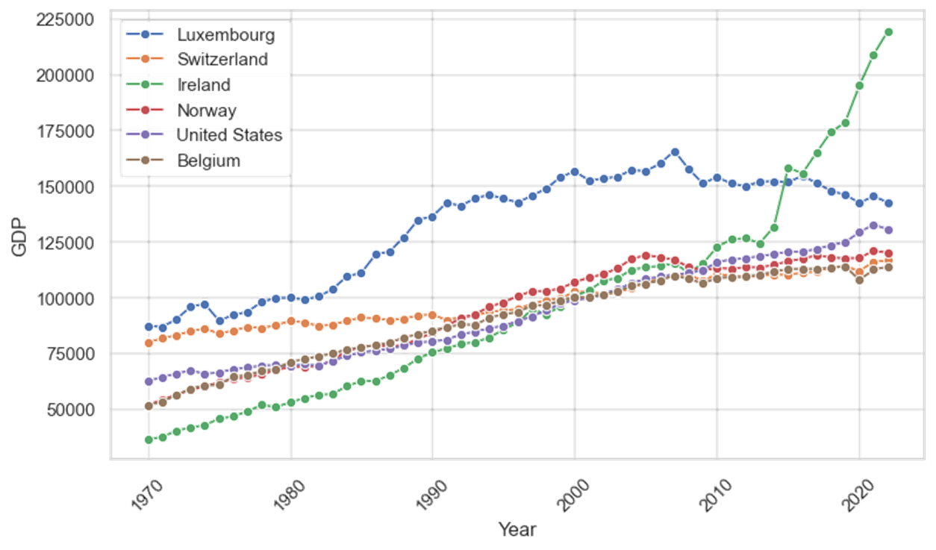
Evolución - PIB
Media de PIB 1970-2022
(Top 6 países en cuanto a PIB)

Slide 13
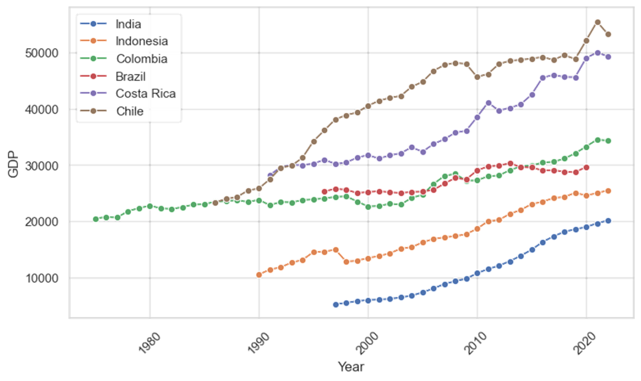
Evolución - PIB
Media de PIB 1970-2022
(6 países de menor PIB)

Slide 14

Horas Trabajadas
a lo largo del tiempo

Slide 15
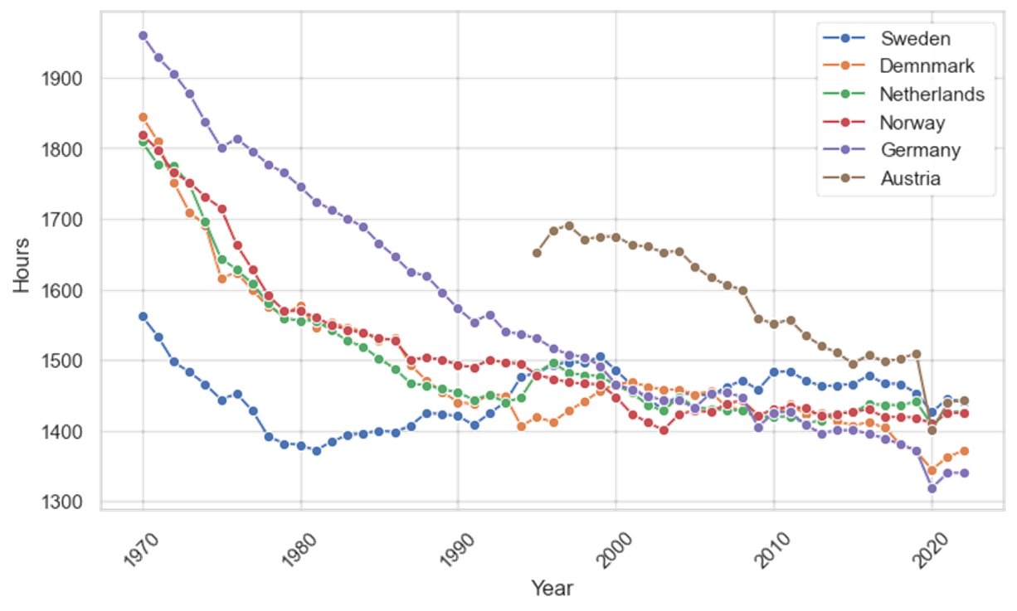
Evolución - Horas Trabajadas
Países con menor media de horas trabajadas

Slide 16
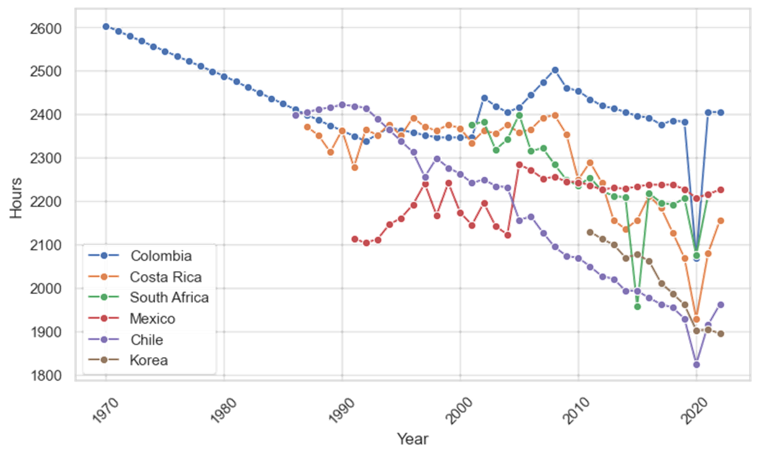
Evolución - Horas Trabajadas
Países con mayor media de horas trabajadas

Slide 17
ANÁLISIS
1.
Evaluación de los datos por países para el 2022
2.
Relación entre ellos
3.
Evolución de los datos a lo largo del tiempo
4.
Better Life Index, como cambia según países

Slide 18
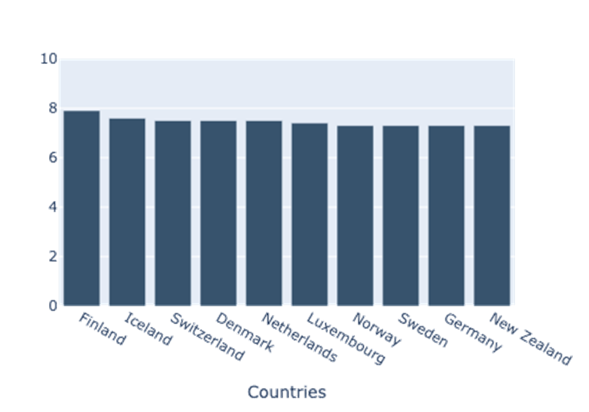
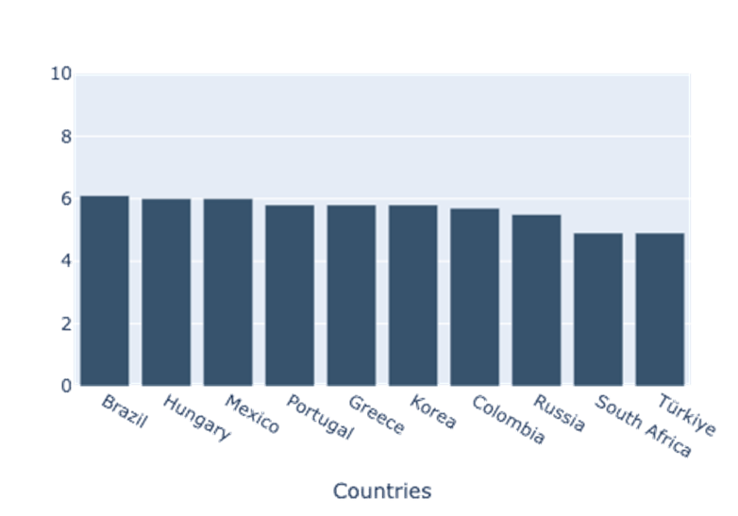
Better Life Index
Satisfacción Vital por País

Slide 19
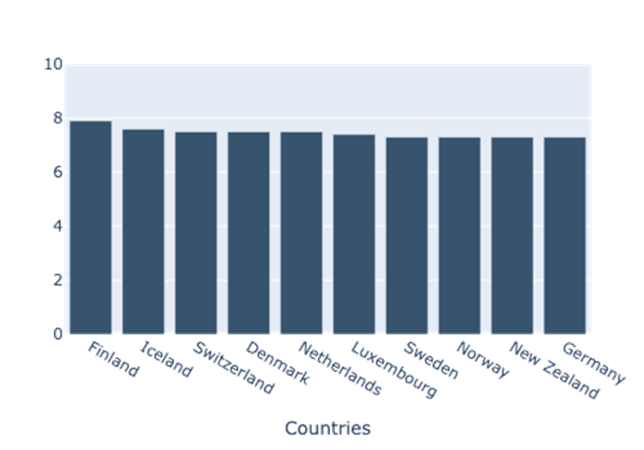
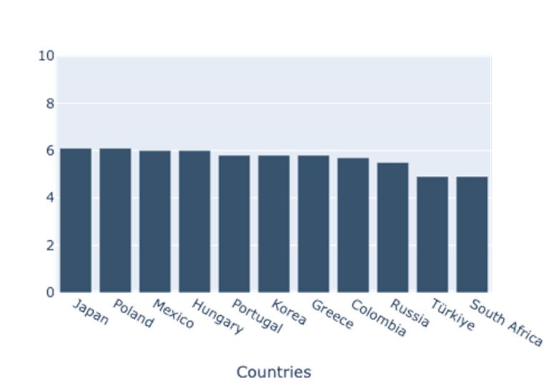
Better Life Index
Habilidades de los Estudiantes por País

Slide 20
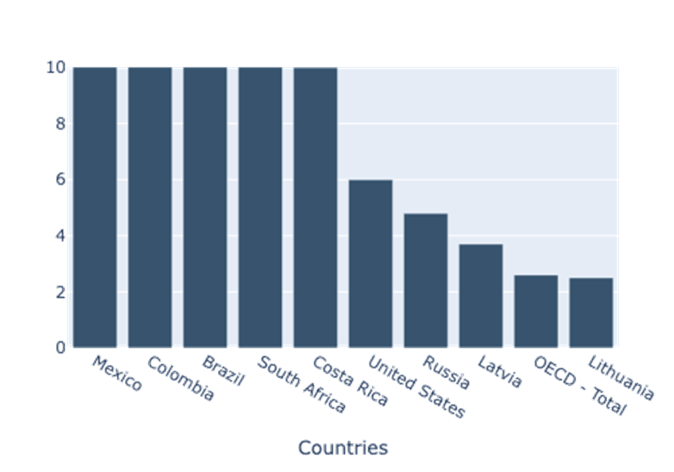
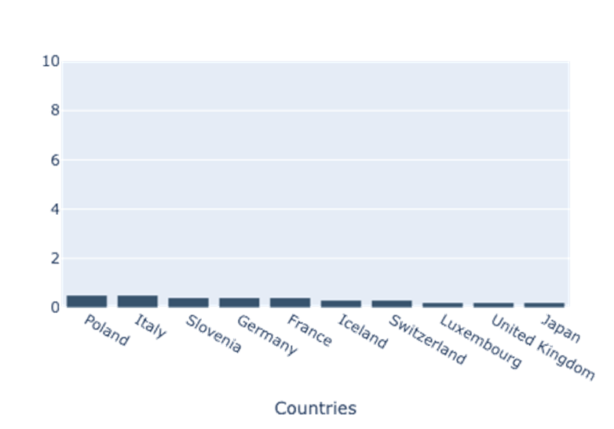
Better Life Index
Tasa de Homicidios por País

Slide 21
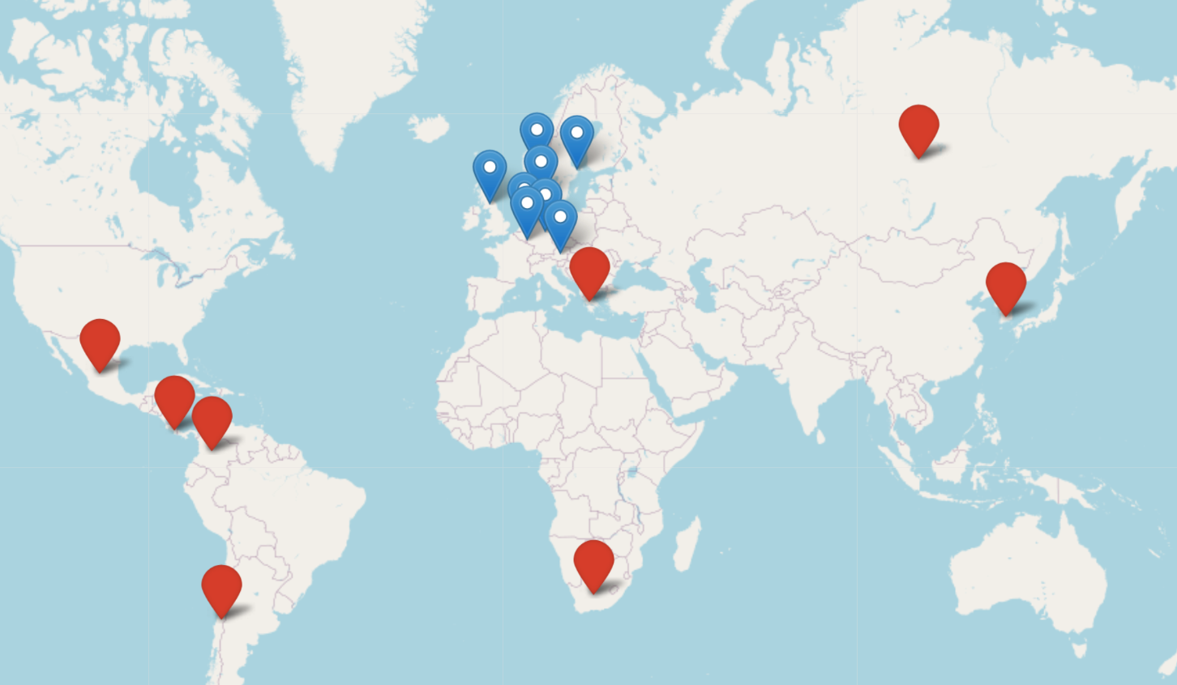


Mayor PIB - Menos Horas de Trabajo
Menor PIB - Más Horas de Trabajo

Slide 22
CONCLUSIONES
La hipótesis inicial se cumple, la jornada laboral reducida no va a suponer pérdida para las empresas pero sí supondrá un menor estrés y más calidad de vida y conciliación familiar.
Otros factores que influyen en la productividad:
Ingresos que permitan una riqueza neta a las familias.
Unos servicios básicos proporcionados a los ciudadanos.
Vivir en un entorno tranquilo en cuanto a seguridad.

